Slide 1
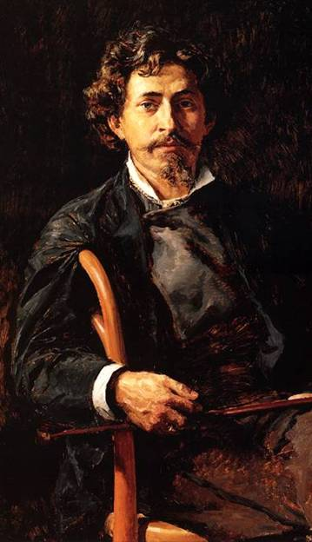
Илья Ефимович Репин

Slide 2


Slide 3
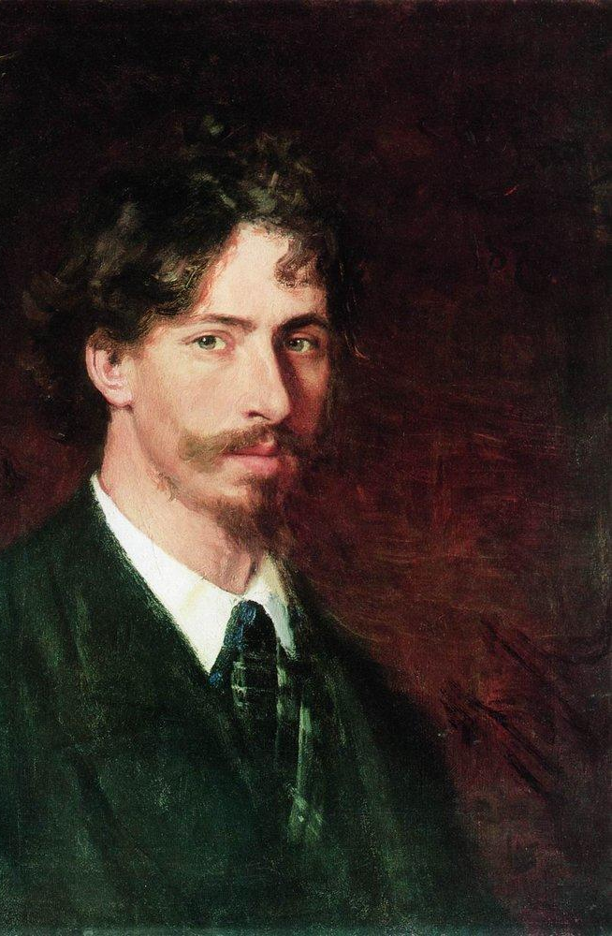
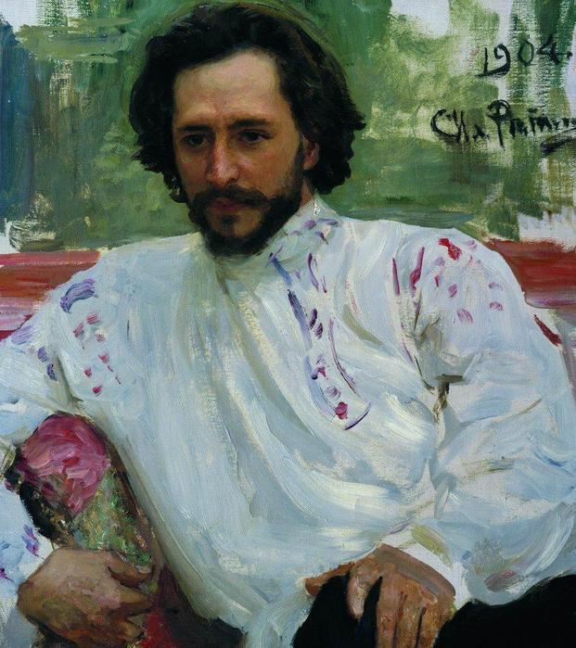

Slide 4
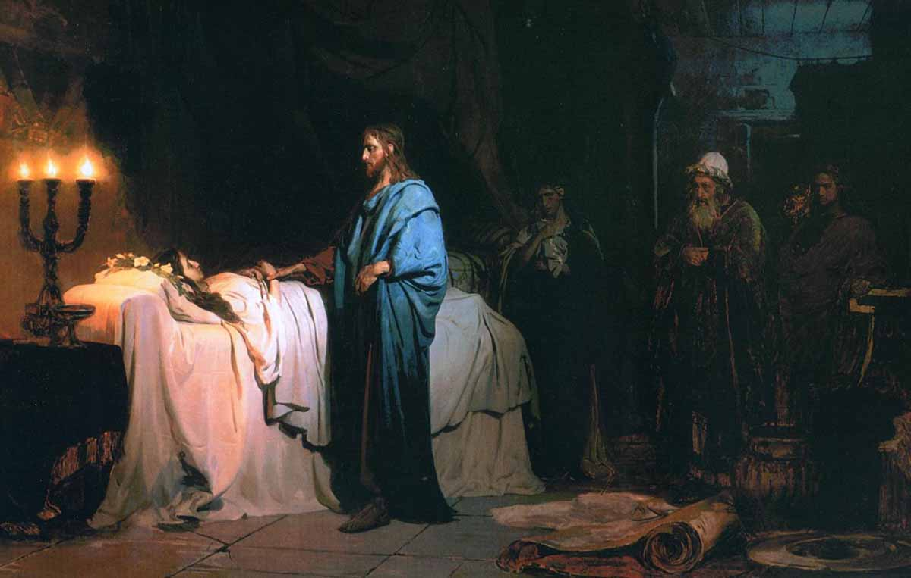
Воскрешение дочери Иаира

Slide 5
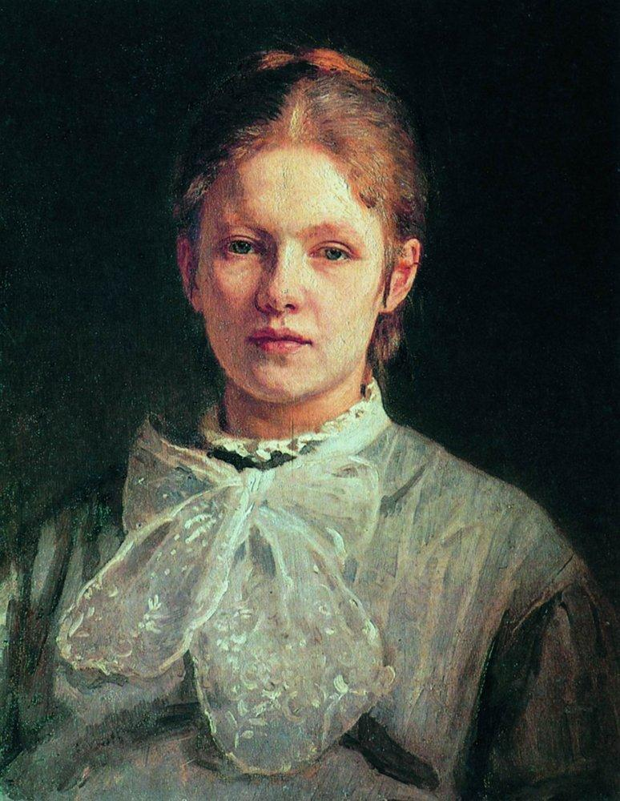
Портрет молодой В. А. Шевцовой

Slide 6
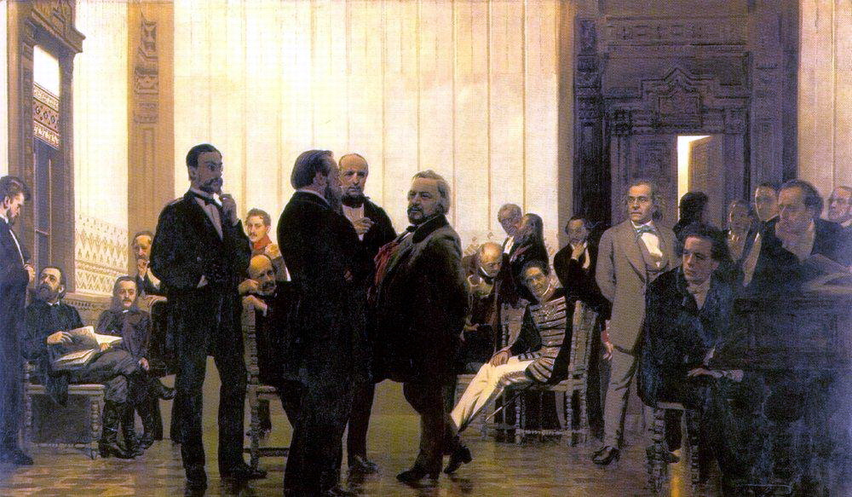
Славянские композиторы

Slide 7
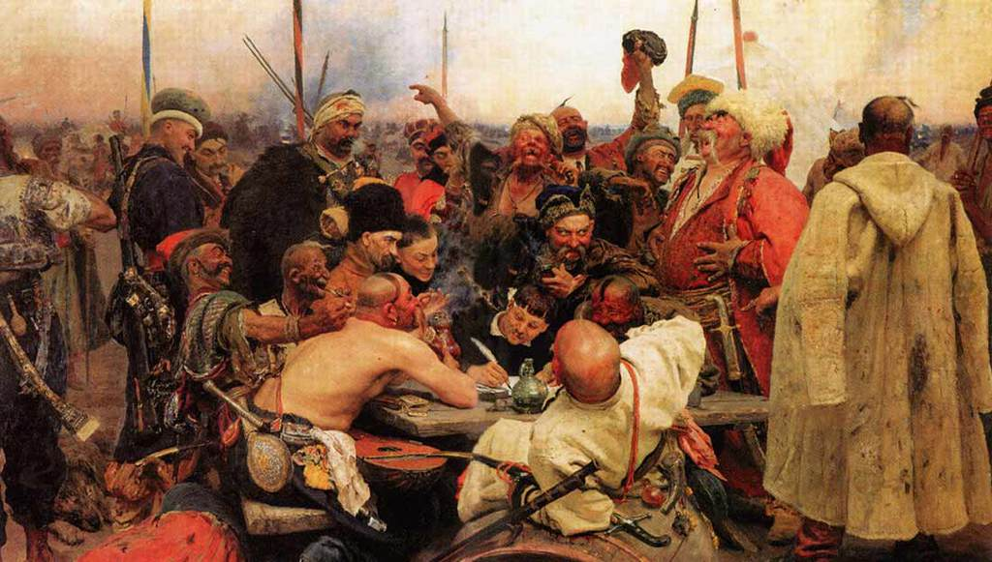
Запорожцы пишут письмо
турецкому султану

Slide 8
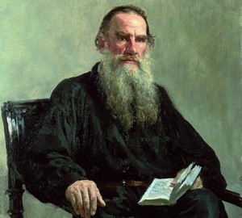
Портрет Льва Толстого

Slide 9
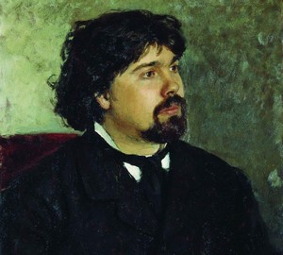
Портрет В. С. Сурикова

Slide 10
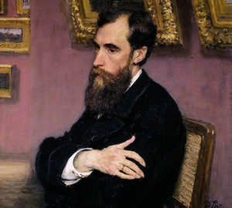
Портрет Третьякова

Slide 11
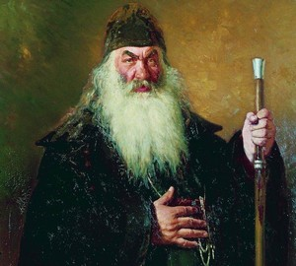
Портрет Протодиакона

Slide 12
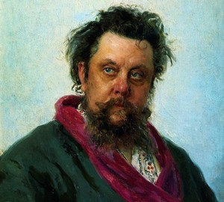
Портрет Мусоргского

Slide 13
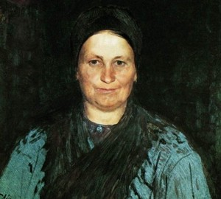
Портрет матери

Slide 14
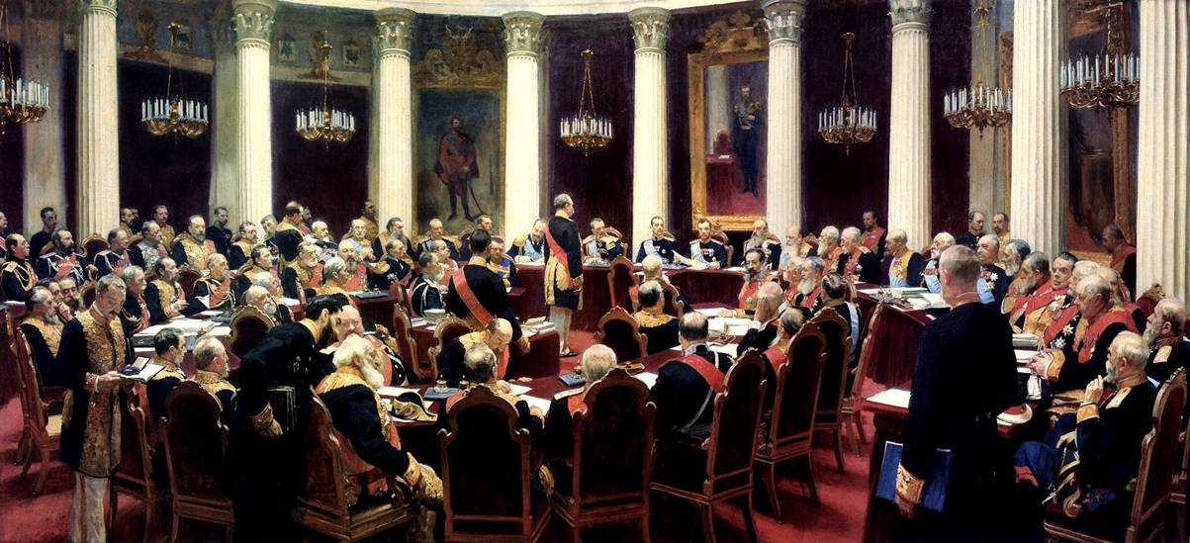
Государственный совет

Slide 15
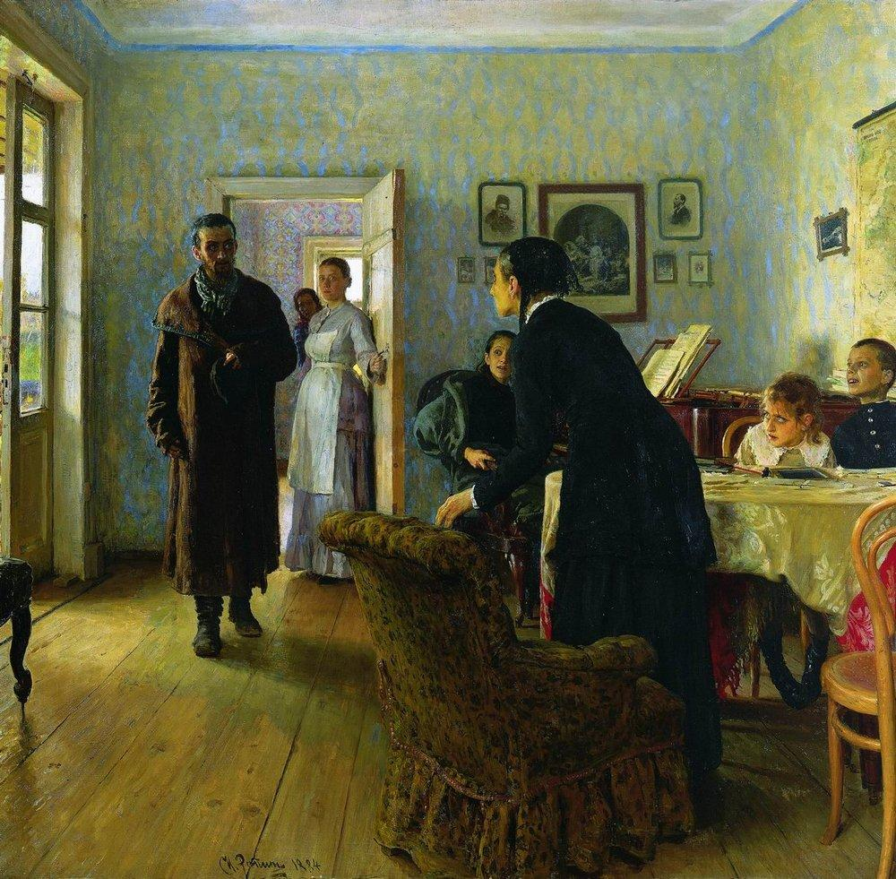
Не ждали

Slide 16
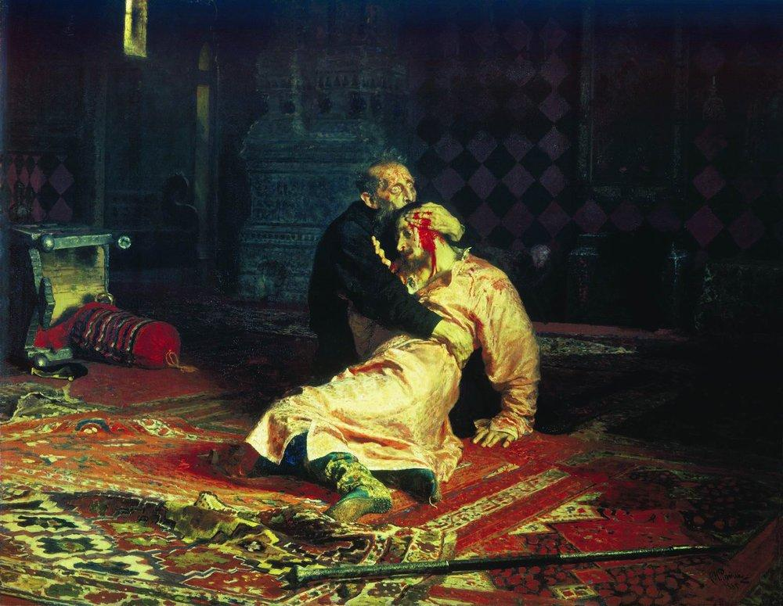
Иван Грозный и сын его Иван

